Slide 1
Звуковые средства воздействия на аудиторию. Громкость, интонация
Подготовила Попкова С. В.,
5 к., 6 гр.

Slide 2
Кинесика
(экспрессивно - выразительные движения, поза, жесты, мимика, походка, визуальный контакт, направление движения, длина паузы)
Просодика
(интонация, громкость голоса, тембр, пауза, вздох, смех, кашель)
Таксемика
(рукопожатие, поцелуй, похлопывание)
Проксимика
(ориентация пространства, дистанция)

Slide 3
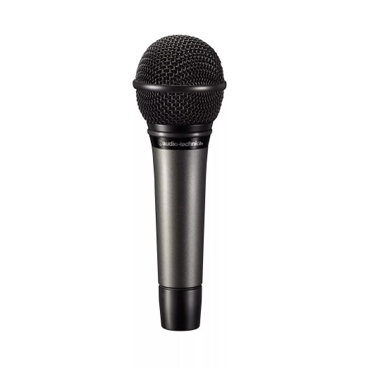
Громкость голоса
убежденность;
уверенность;
признак высокого статуса;
решительность.
+ Усиливает голос
- Снижает степень воздействия

Slide 4
Интонация
1. Вопросительная 2. Восклицательная 3. Интонация удивления 4. Звательная 5. Утвердительная 6. Убедительная (поучительная) 7. Положительная 8. Просительная | 9. Пригласительная 10. Увещевательная 11. Повелительная 12. Сопоставительная 13. Интонация перерыва или связи 14. Перечислительная 15. Повествовательная 16. Индифферентная
В. Н. Всеволодский-Гренгросс

Slide 5
Интонация
Не должна быть однотонной;
Должна соответствовать содержанию.

Slide 6
Ударение
Логическое
  Выделение одного из ключевых слов во фразе
Эмфатическое
  удлинение ударного гласного или первого согласного в корне
Риторическое
  интонационная передача кульминации периода

Slide 7
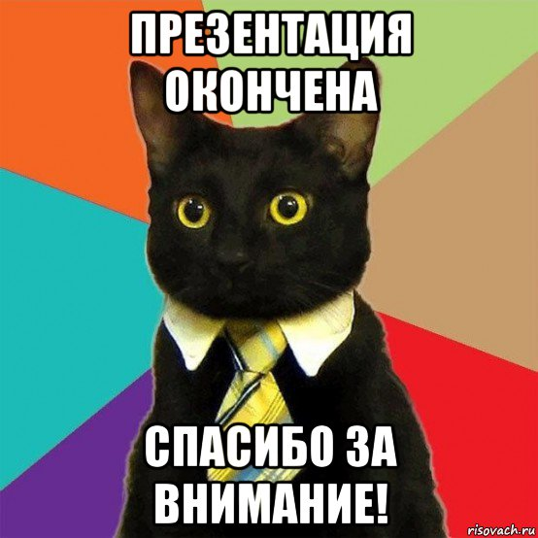
Презентации сделаны по материалам интернета
Или начнем сначала?

